Slide 1




ОГАОУ ДПО «Институт развития образования Иркутской области»
Центр мониторинга достижений обучающихся
Региональный центр обработки информации
Особенности проведения ГИА в форме основного государственного экзамена

Slide 2


      ГИА-9 на территории Иркутской области проводится:
а) в форме основного государственного экзамена – ОГЭ;
б) в форме государственного выпускного экзамена – ГВЭ.

Slide 3
Освоение образовательных программ основного общего образования завершается обязательной государственной итоговой аттестацией по русскому языку и математике.
Экзамены по другим учебным предметам обучающиеся сдают на добровольной основе по своему выбору.
Для участия в ГИА обучающимся необходимо до 1 марта (включительно) текущего года подать заявление с перечнем выбранных учебных предметов и согласие на обработку персональных данных (обязательное условие) в образовательную организацию.

Slide 4
Расписание ГИА- 9 (проект)
Досрочный период – апрель 2015 года
Основной период – май-июнь 2015 года
27.05.2015 – математика
29.05.2015 – обществознание, химия, литература, информатика и ИКТ
03.06.2015 – русский язык
05.06.2015 – география, история, биология, иностранные языки, физика
08.06.2015 – 18.06.2015 – резервные дни
Дополнительный период – август 2015 года
Сентябрь 2015 года для участников, окончивших ОО со справкой

Slide 5
Обучающимся, не прошедшим ГИА или получившим на ГИА неудовлетворительные результаты более чем по одному обязательному предмету, либо получившим повторно неудовлетворительный результат по одному из этих предметов на ГИА в дополнительные сроки, предоставляется право пройти ГИА по соответствующим учебным предметам не ранее 1 сентября текущего года в сроки и в формах, устанавливаемых Порядком.

Slide 6
ИЗМЕНЕНИЯ В КИМ ОГЭ-2015
Изменена структура варианта КИМ по биологии, информатике и ИКТ, истории, обществознанию, физике, химии (две части: ч. 1 - задания с кратким ответом, ч. 2 - задания с развернутым ответом).
Задания в варианте КИМ по биологии, иностранным языкам, русскому языку, истории, обществознанию, химии представлены в режиме сквозной нумерации, без буквенных обозначений А, В, С.
Изменена форма записи ответа в заданиях с выбором одного ответа: записывается цифрой номер правильного ответа (а не крестик).
По русскому языку изменено количество заданий (с 18 до 15), для написания сочинения предложена не 1, а 3 темы на выбор экзаменуемых

Slide 7
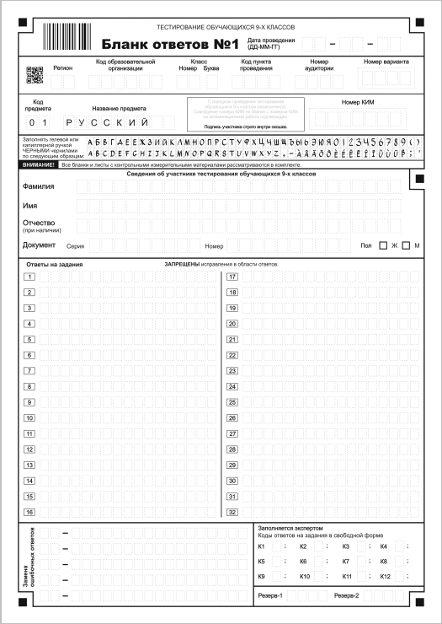
Новые бланки
Бланк ответов №1

Slide 8
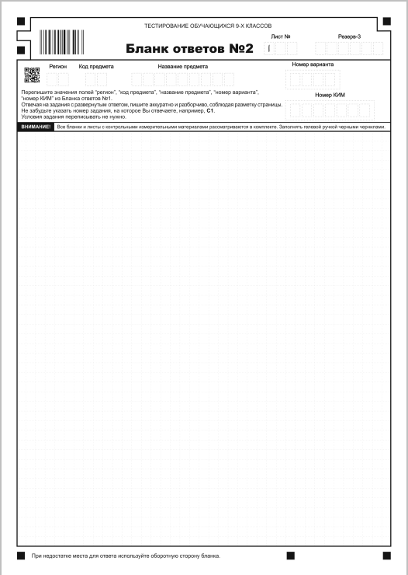

Бланк ответов №2

Slide 9
Учебные предметы ОГЭ со специализированным элементом экзамена
ИНФОРМАТИКА и ИКТ
В КИМ 2 задания, выполняемых на компьютере
2 варианта организации экзамена:
в компьютерном классе;
с переходом из аудитории для письменной части экзамена в компьютерный класс

Slide 10
Учебные предметы ОГЭ со специализированным элементом экзамена
ФИЗИКА
Проведение физического эксперимента
предварительная подготовка оборудования и маркировка комплектов
в аудитории комплекты оборудования могут быть расставлены в свободном доступе, чтобы экзаменуемые подходили и брали необходимый комплект или могут выдаваться организаторами

Slide 11
Учебные предметы ОГЭ со специализированным элементом экзамена
Иностранные языки
Экзаменационная работа состоит из двух частей:
письменной (задания по аудированию, чтению, письменной речи, а также задания на контроль лексико-грамматических навыков выпускников);
устной (задания по говорению).

Slide 12
При проведении ОГЭ разрешено использовать:
по русскому языку – орфографические словари;
по математике – линейка, справочные материалы, содержащие основные формулы курса математики;
по физике - непрограммируемый калькулятор, лабораторное оборудование;
по химии - непрограммируемый калькулятор, периодическая система химических элементов Д.И. Менделеева, таблица растворимости солей, кислот и оснований в воде, электрохимический ряд напряжений металлов ;
по географии - линейка, непрограммируемый калькулятор, географические атласы для 7,8,9 классов;
по биологии - линейка, карандаш, непрограммируемый калькулятор;
по литературе – полные тексты художественных произведений, а также сборники лирики

Slide 13
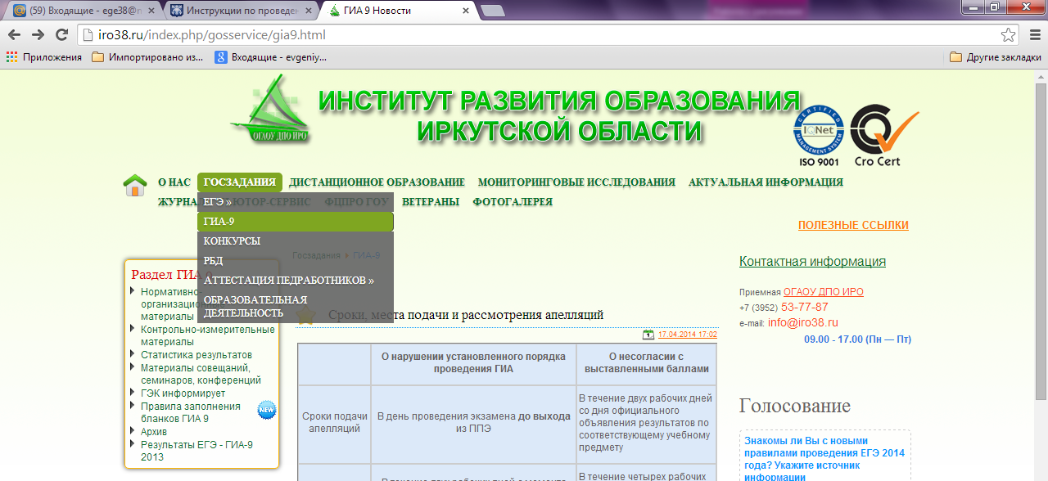
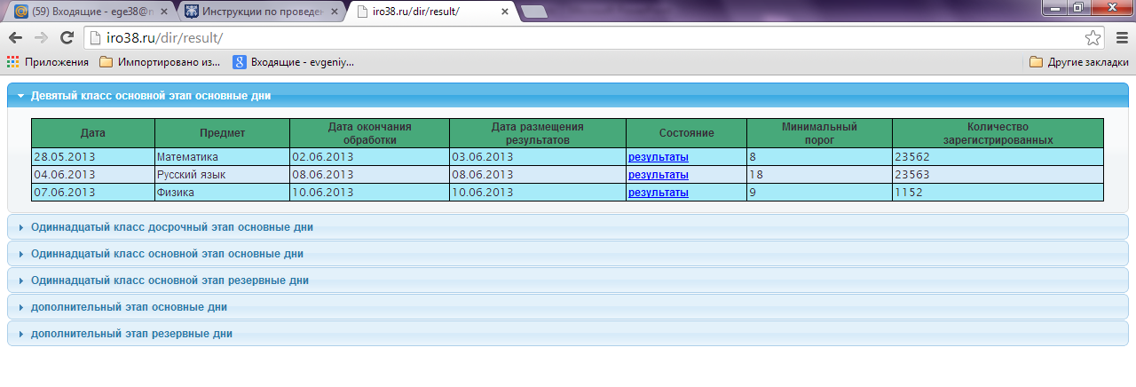
      Результаты ОГЭ
1.
2.

Slide 14
Сроки, места подачи и рассмотрения апелляций

Slide 15


      Информирование граждан о порядке проведения ГИА на территории Иркутской области осуществляется на официальных сайтах:
      министерства образования Иркутской области (www. minobr.irkobl.ru),
      ИРО (www.iro38.ru)
      Телефоны горячей линии:
      (3952) 20-16-38 – министерство образования Иркутской области,
      (3952) 53-40-84 – региональный центр обработки информации.

Slide 16
ОГАОУ ДПО «Институт развития образования Иркутской области»
Благодарим за внимание!

